Slide 1
Waterfall Repeating Unit Drawing
By 20201635 전찬
(제작환경: xcode)

Slide 2
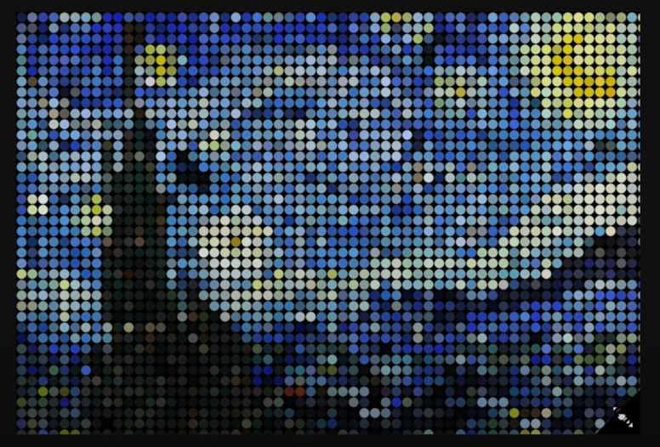
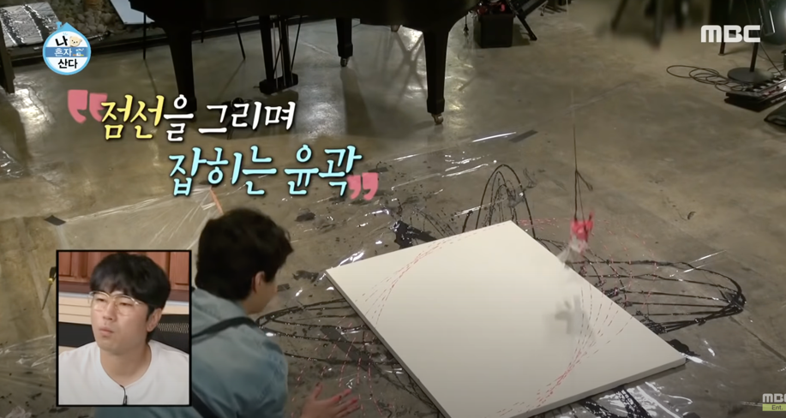
1. 제작 동기
+
<Interactive developer이 구현한 반 고흐의 그림>
<헨리의 pendulum art>
=>3D Waterfall Repeating Unit Drawing!

Slide 3
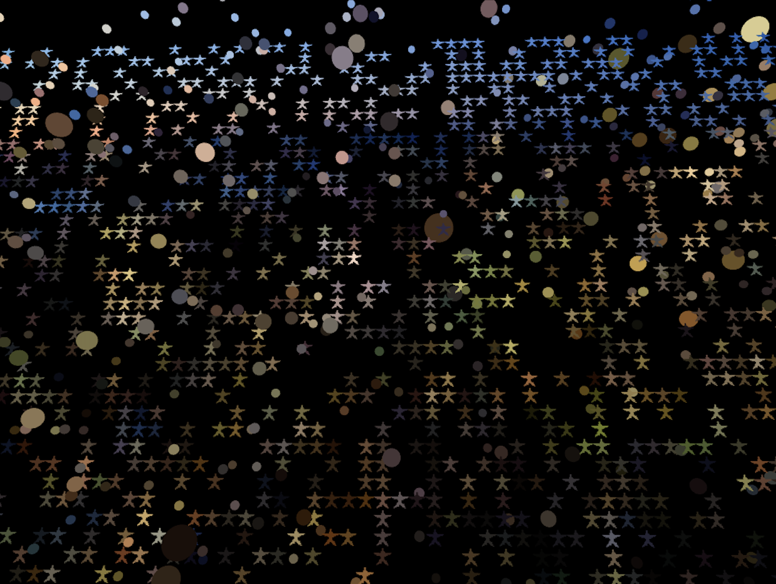
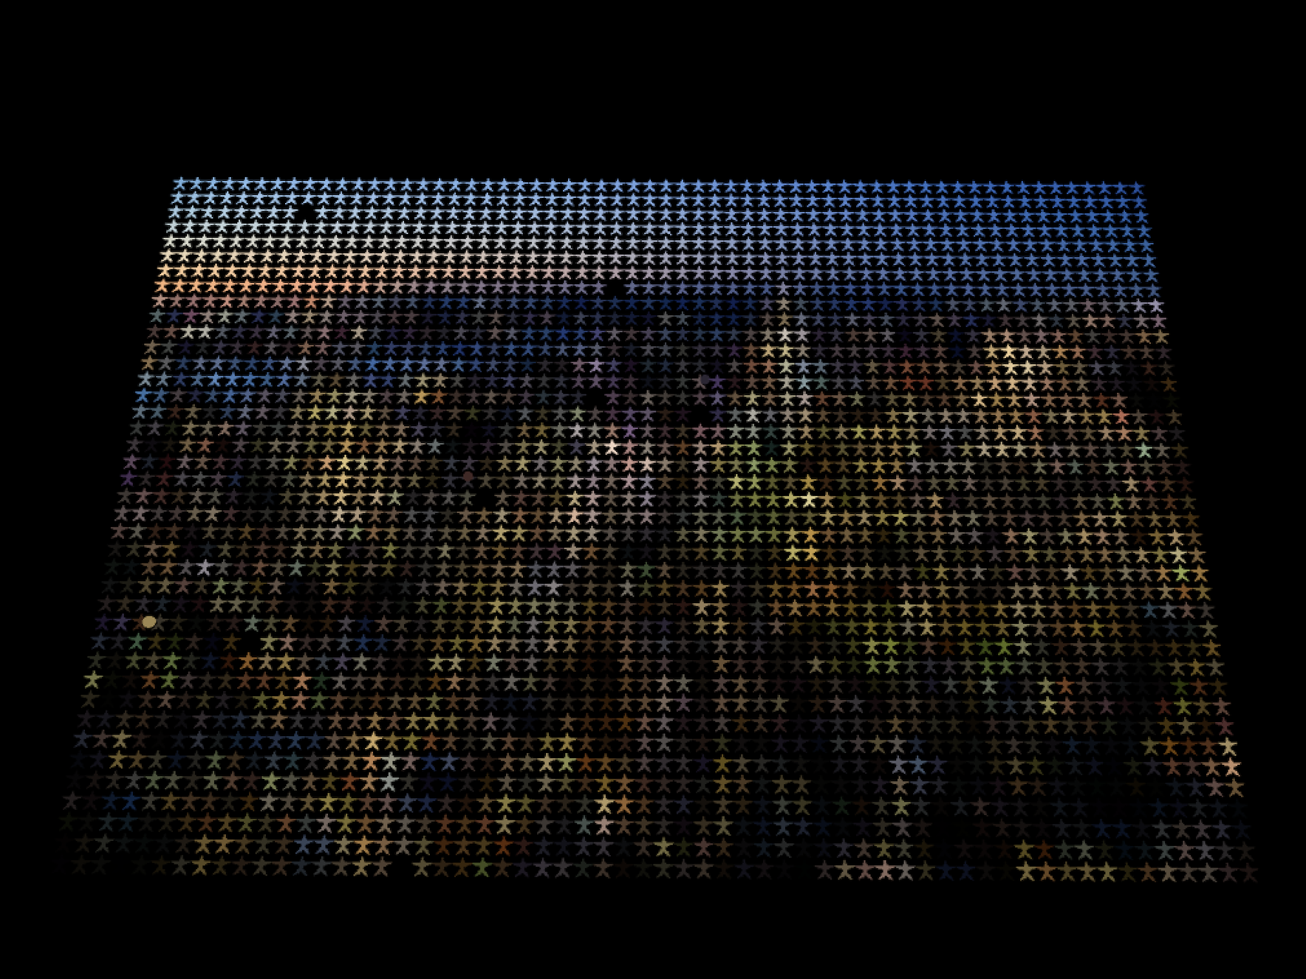

1. 제작 동기
=>

Slide 4
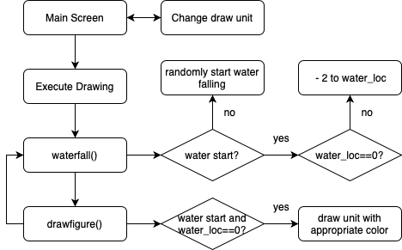
2. 프로그램의 동작
+ use ‘q’ key to exit

Slide 5
3. 프로그램 시현

Slide 6
4. 핵심 변수와 함수
-변수
1. int height, width : 사진의 가로와 세로를 저장
2. int unit_flag, execute_flag, end_flag : main, unit_change, executing, end 조절해주는 flag
3. bool** start, int** water_loc, int*** color_array : 동적 할당 받아 필요한 데이터를 저장
4. int select_block[20][20] : 20*20의 draw unit을 저장
-함수
1. void getavg() : 각 20*20 칸의 평균 rgb값을 계산해 color_array에 저장
2. void waterfall(): 랜덤으로 물방울을 시작하며, 시작한 경우 아래로 이동시켜 주는 함수
3. void drawfigure() : 물방울이 시작되고, 위치가 0인 경우 unit 모양에 따라 그림을 그려줌

Slide 7
5. 자료구조
Input 사진의 각각의 20*20에 해당하는 칸의 정보를 모두 저장하고 있어야 한다.
데이터를 삽입, 삭제할 일이 없다.
↓
사진의 size에 맞게 동적 할당된 배열(start, water_loc, color_arr)을 사용해서
각 칸의 정보를 모두 저장하는 형식으로 진행!
+ 2중 for 문을 통해서 계속해서 배열의 모든 원소를 읽어주는 형태

Slide 8
6. 알고리즘
물이 떨어짐을 보여주기 위해서, start, water_loc 변수를 사용
-start[i][j] = 0인 경우 물방울이 아직 떨어지지 않음.
-start[i][j] = 1이고, water_loc > 0인 경우 물방울이 떨어지는 중
-update에서 waterfall()을 반복적으로 실행
: 랜덤으로 물방울을 시작하며, 시작한 경우 아래로 이동시켜주는 함수
-draw에서 drawfigure()을 반복적으로 실행
: 물방울이 시작되고, 위치가 0인 경우 unit 모양에 따라 그림을 그려줌
시작되고, 0이 아닌 경우 물방울을 구 형태로 알맞은 위치에 색깔과 함께 그려줌

